Slide 1
MAVZU: O`SIMLIKLARDA SUG’ORISH SONI VA ME’YORI.

Slide 2
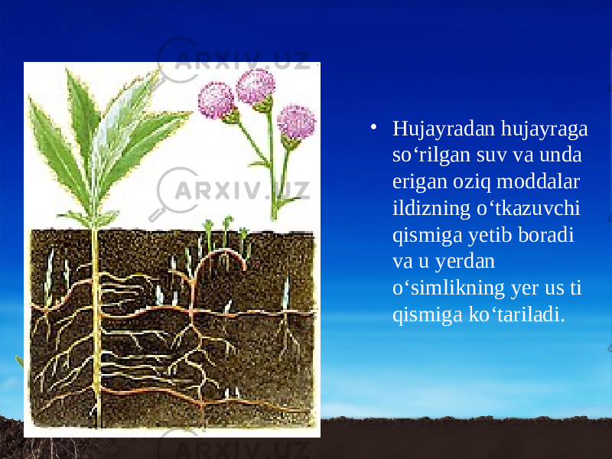
Suvning o‘ tkazuvchi tomirlardagi harakati.O’ simlik tanasi bo‘ylab ko‘ tariluvchi suv asosan ksilema to‘ qimalari bo‘ylab harakat qiladi. Ksilema elementlari esa ildiz va poyadagi kambiyga xos hujayralardan hosil boMadi. Yetuk o’ tkazuvchi tomirlar va traxeidlardagi hujayra devorlari yog‘ ochlangan bo’lib, asosan, suv o ‘ tkazish vazifasini bajaradi. Yuqoriga ko‘ tari!uvchi suv oqimining ahamiyati. o‘simlik tanasi bo'ylab ko‘ tariluvchi suv asosan uchta vazifani bajaradi.
Birinchidan, suv ildiz orqali o ‘ simlikga kirgan moddalar va kimyoviy birikmalarni yuqoriga ko‘ tarilishiga va ularning yer ustki qismlarida to'planishiga olib keladi.

Slide 3
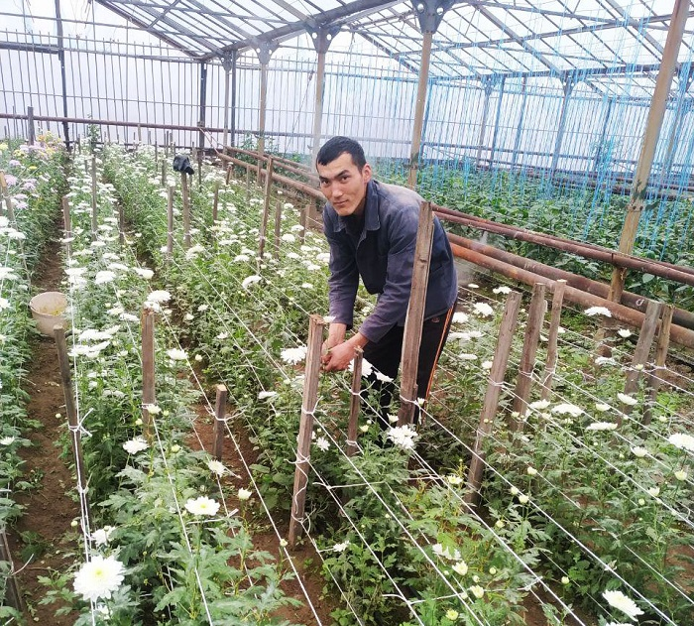
Ikkinchidan, yuqoriga ko‘ tariluvchi suv barcha hujayralarni suv bilan ta’minlaydi va ularning turgor holatini saqlaydi. Suv yetishmaganda o ‘ simlik hujayralarida bo’linish jarayonlari to‘ xtaydi. Shuningdek, sintezlovshi fermentlaming faolligi pasayib, gidrolitik (parchalovchi) fermentlaming faolligi ortadi.
Uchinchidan, yuqoriga ko‘ tariluvchi suv oqimi natijasida ro‘y beradigan transpiratsiya o ‘ simlikni isib ketishdan saqlaydi. Ammo bu holat hozircha to‘ la aniqlanmagan. Chunki issiqxonalarda havo namligi juda yuqori bo‘ Iganligi tufayli transpiratsiya jadalligi unchalik kuchli emas, shunga qaramasdan o‘simliklar isib ketmaydi.

Slide 4
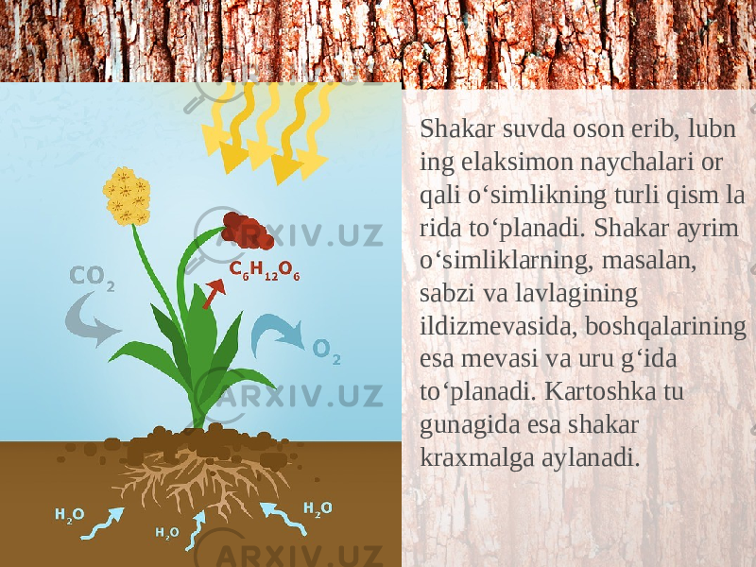
Ksilema tomirlaridagi suvning bunday kam tezligi ushbu tomirlar devorlarining unga boMgan qarshiligining ham kam bo’lishiga olib keladi. Suvning o ‘ simlik tanasi bo‘ylab ko‘ tarilishiga uning molekulalarining bir biriga tortishish potensiallari kuchi ham katta ta’ sir qiladi. Masalan, 20°C haroratda suv molekulalarining bir biridan ajralishga nisbatan qarshilik potensial bosimi 30 MPa. Mana shu bosim potensialining o ‘ zi ham ishqalanishga ketgan kuchni hisobga olgan holda ham suvni daraxt tanasi bo'ylab 120-130 metr balandlikka ko‘tarishga yetadi.

Slide 5
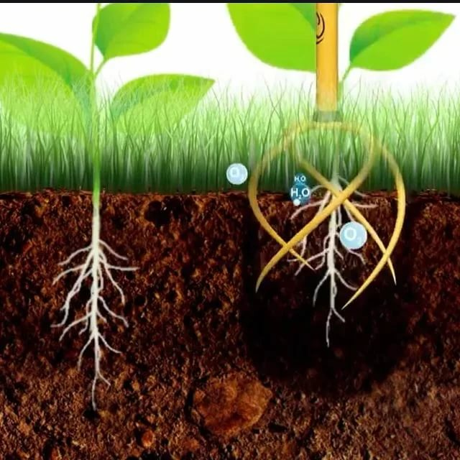
Transpiratsiya haroratga, o‘ simlik turiga va yashash sharoitlariga bog’liqdir. Avval aytib o ‘ tganimizdek, transpiratsiya ikkita jarayondan, ya’ ni suvning barg tomirchalari orqali mezofil yuqori qatlami hujayralarga harakati va suvning hujayra devorlaridan hujayra oraliqlariga, so‘ ngra esa barg ogizchalari orqali atrribsferaga diffuziyalanishidan iboratdir. Bu holat Icibchali transpiratsiya deyiladi.
Agar suv epidermis hujayralari devorlari orqali atmosferaga bug’lansa kutikular transpiratsiya deyiladi. Bundan tashqari ko‘ proq qish faslida bo’ladigan va daraxtlar tanasidagi yasmiqchalar orqali bo’ladigan transpiratsiya ham mavjud. Bu transpiratsiya peridermal transpiratsiya deyiladi.

Slide 6
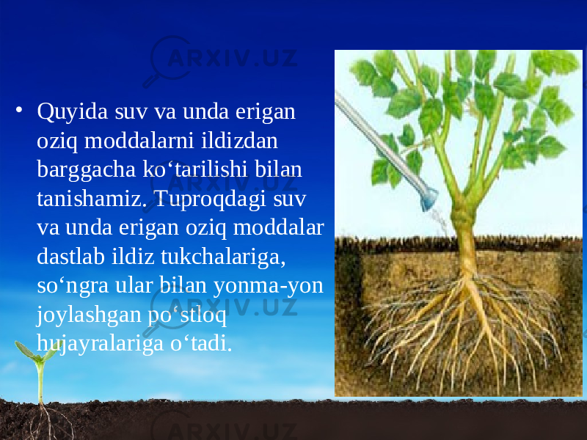
Kutikular transpiratsiya. Barg og’izchalari ochiq holatdaligida kutikular transpiratsiyaning miqdori juda kam bo’ladi. Ammo qurg‘ oqchilik sharoitda bo’lgani kabi labchalar yopiq bo’lganda kutikulyarranspiratsiyaning miqdori katta bo’lib 50% gacha yetishi mumkin. Ammo kutikulyar transpiratsiyaning miqdori barglaming yoshiga ham bogliq. Masalan, yosh barglarda kutikular transpiratsiyaning darajasi umumiy miqdordan ~50% boMsa, yetuk barglarda ushbu ko‘rsatkich ~10%. Barglar qarib borishi bilan kutikulalar darz ketib yemirila boshlaydi va kutikular transpiratsiyaning miqdori ham birmuncha ortishi mumkin.

Slide 7
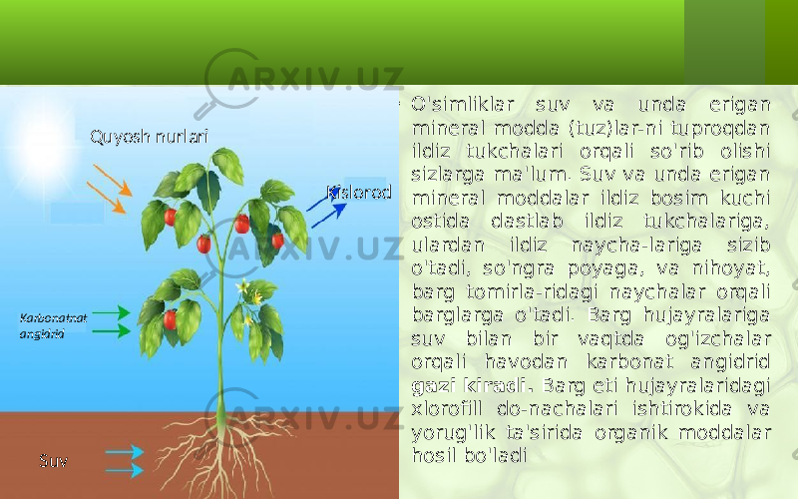
Kutikulyar transpiratsiyaning eng yuqori miqdori labchalar doimo ochiq holatda boMgan, suvda suzib yuruvchi o‘ simliklarda kuzatiladi.
Ulardagi umumiy transpiratsiyaning miqdori 180-400 mg/sm2 soat
Bo’lsa, kutikulyar tranpirasiyaning miqdori ~50%.
Biz quyida ayrim guruh o‘ simliklar uchun umumiy va kutikular transpiratsiya’ ning miqdorlarini keltiramiz.
O’simliklarda suvning bug’lanishi qisman darajada kurtaklar va meva organlaridan ham bug’lanishi mumkin.

